Slide 1
Муниципальное бюджетное дошкольное образовательное учреждение Детский сад № 16
Мнемотехника
«Комментированный рисунок»
Составила: воспитатель Наумова М.И.

Slide 3
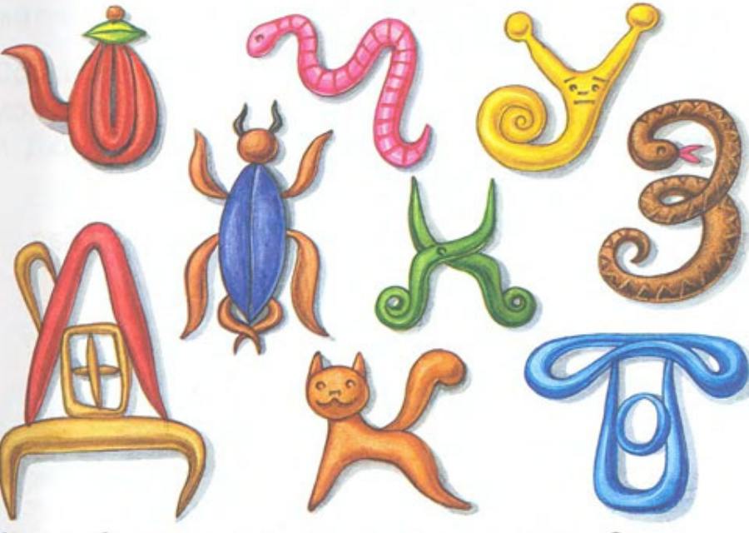
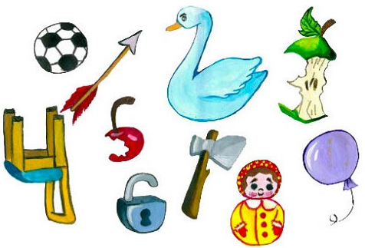
Образы букв
Образы цифр

Slide 4
Мнемотехнологии позволяют решать задачи развития речи
-Расширять и обогащать словарный запас детей
-Формировать грамматический строй речи
-Способствовать развитию связной речи
-Помогать ребенку выстраивать логические высказывания

Slide 5
Рисуем простые предметы

Slide 6
Рисуем предметы, состоящие из частей

Slide 7
Игры с детским рисунком,
направленные на решение задач развития речи
- Формирование звуковой культуры речи «Как звучит сигнал машины?», «Как шуршат шины?», «Тихо - громко»
-Формирование грамматического строя речи «Какой? Какая? Какие?», «Где едет машина?»
-Обогащение и активизация словаря «Что везёт машина?»

Slide 8
Нарисуйте схематично:
лес
дождь
жарко
девочка
лето
город

Slide 9
Игра «Нарисованная история»

Slide 10
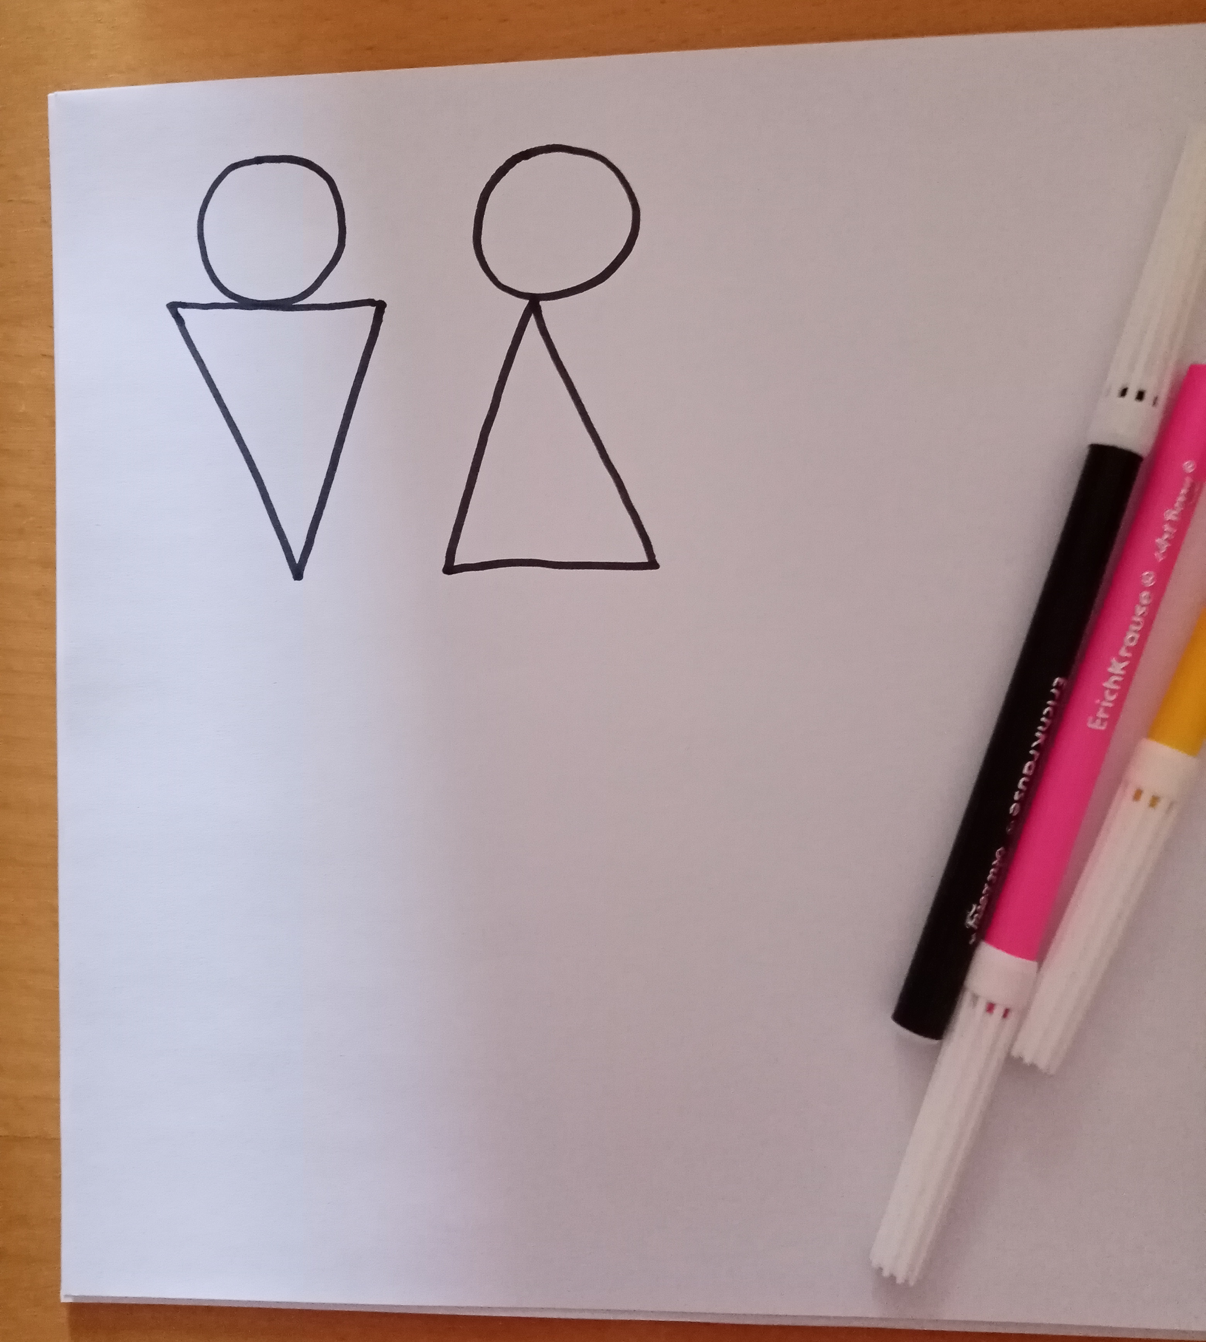
Рисуем сказки

Slide 11
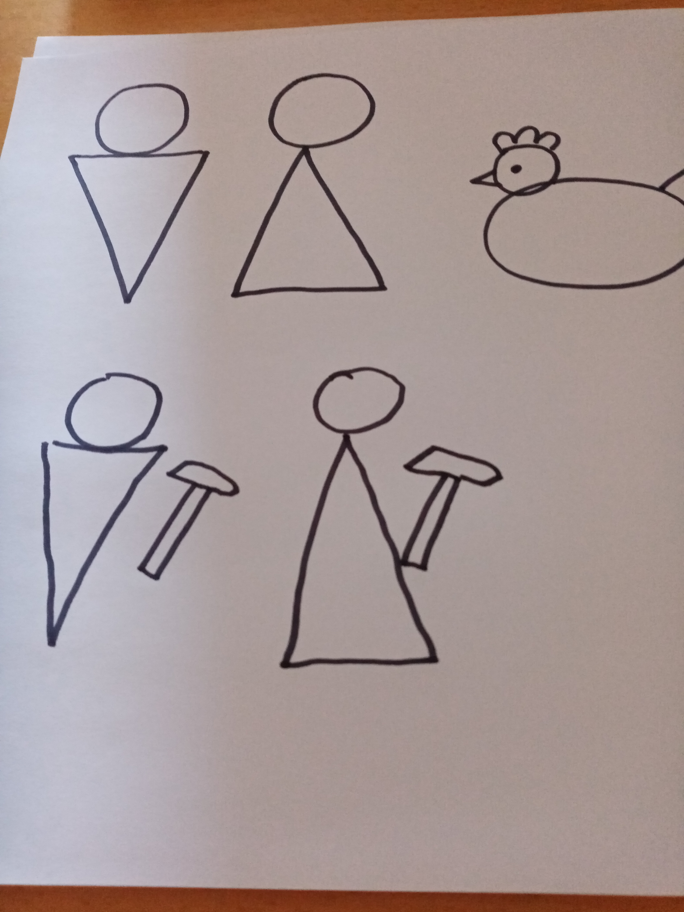
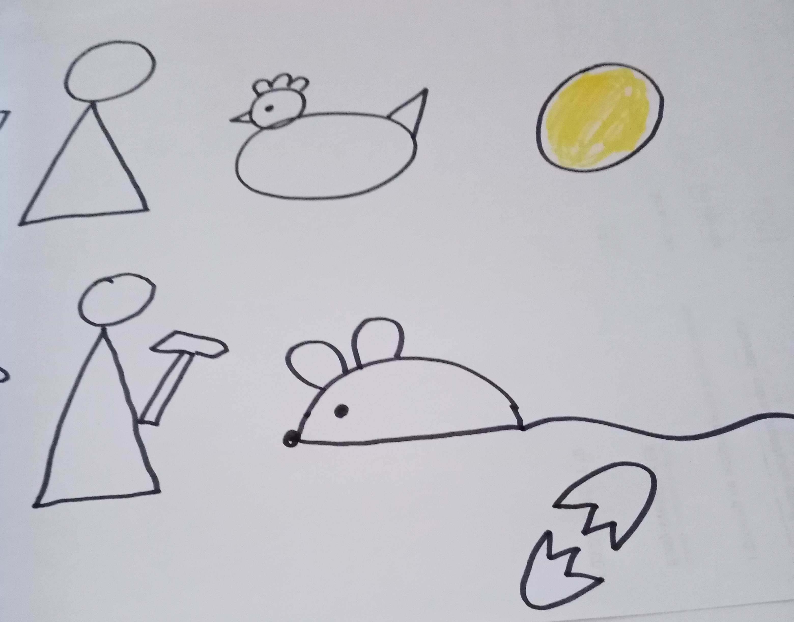

Slide 12
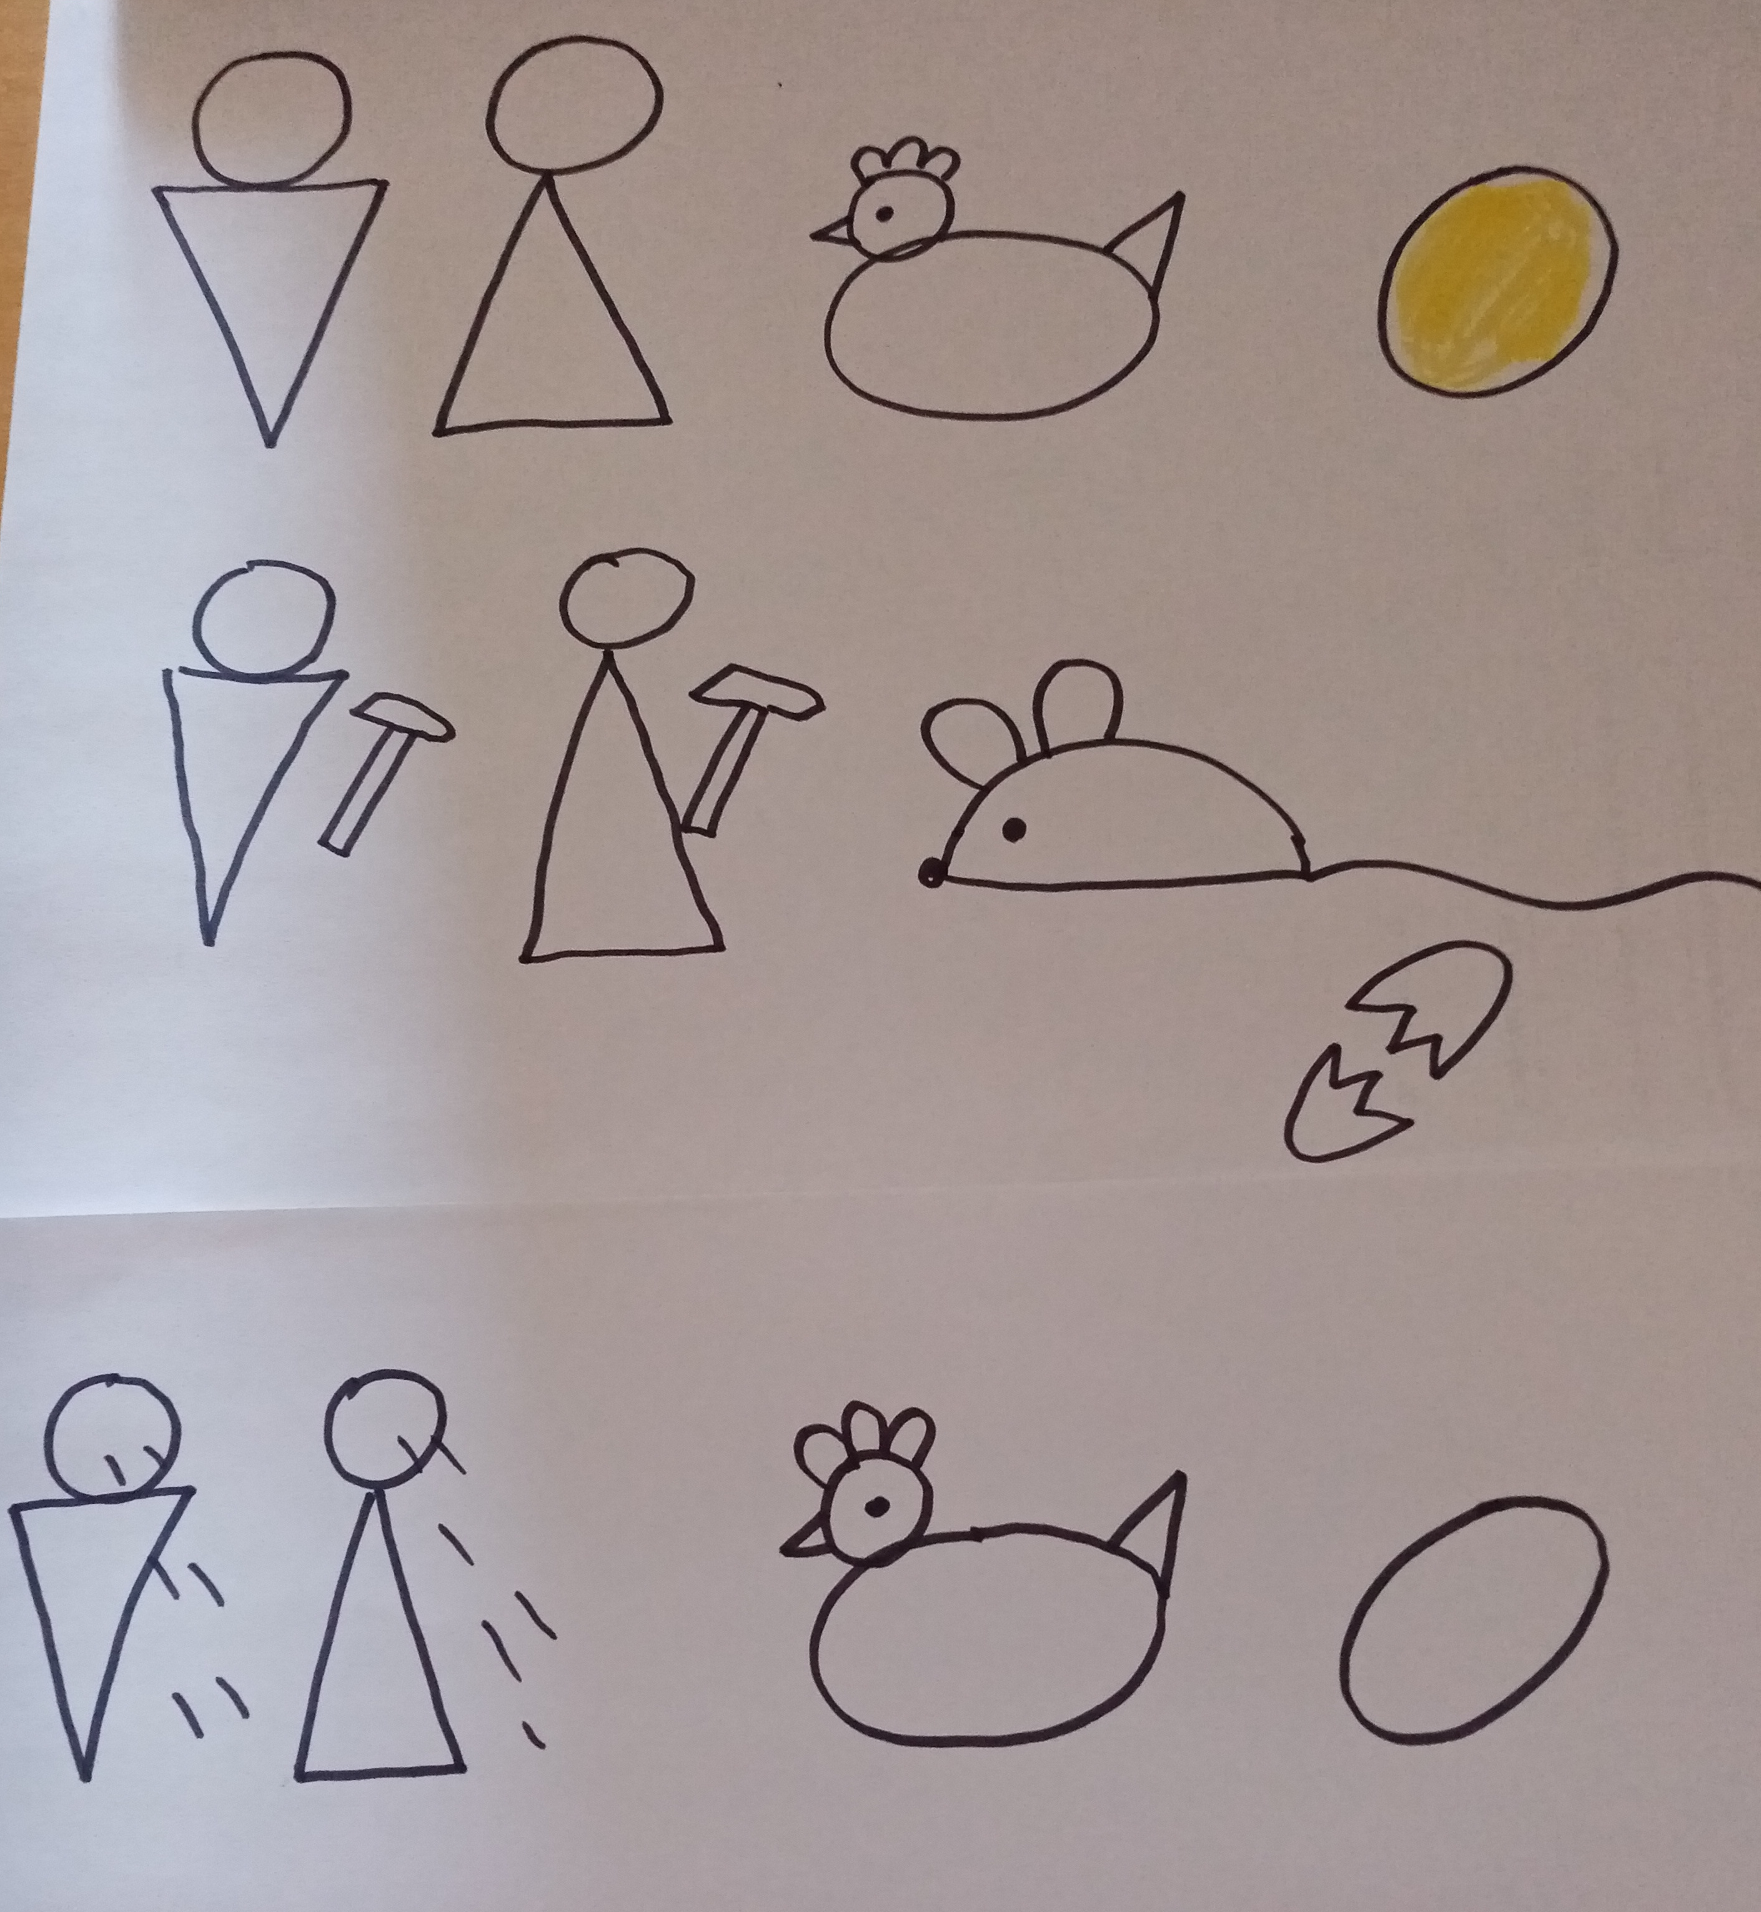

Slide 13
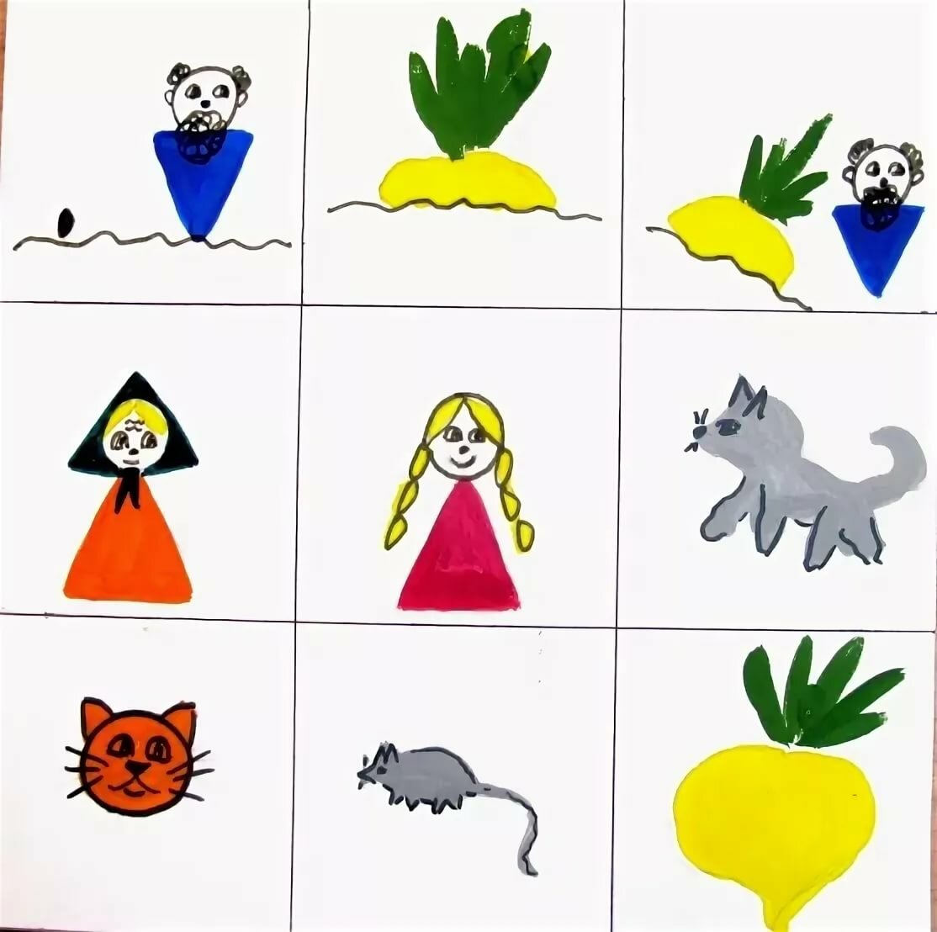

Slide 14
Учим стихи с помощью мнемотаблиц
Таня

Slide 15
Задание для интернов
*Младшим дошкольникам предлагаю нарисовать и рассказать вместе с родителями любимую сказку
*Старшим дошкольникам- предлагаю выучить стихотворение с помощью мнемотаблицы. Мнемотаблицу создайте самостоятельно
*Свои работы разместите в группе «Академия речи» на Facebook
https://onedrive.live.com/?authkey=%21ABmWQu1WY_hd9nw&id=5F85B2F286C797A5%21117&cid=5F85B2F286C797A5

Slide 16
Литература
1.Большева Т.В. Учимся по сказке. Развитие мышления дошкольников с помощью мнемотехники. СПб, «Детство-Пресс»,2001.
2.Воробьева В.К. Методика развития связной речи у детей с системным недоразвитием речи. М.: АСТ: Астрель: Транзиткнига, 2006.
3.Гурьева Н. Упражнения по мнемотехнике. СПб, «Светлячок», 2000.
4.Ефименкова Л.Н. Формирование речи у дошкольников.
5.Омельченко Л.В. Использование приемов мнемотехники в развитии связной речи. «Логопед», 2008, №4, с.102-115.
6.Ткаченко Т.А. Схемы для составления дошкольниками описательных и сравнительных рассказов.
7.Широких Т.Д. Учим стихи-развиваем память. «Ребенок в детском саду», 2004, №2, с.59-62.

